Slide 1
Software Educativo
PROFE OSWALDO CONSUEGRA
Herramientas de Autor
Evaluación de software
Notes:
Esta plantilla se puede usar como archivo de inicio para proporcionar actualizaciones de los hitos del proyecto.
Secciones
Para agregar secciones, haga clic con el botón secundario del mouse en una diapositiva. Las secciones pueden ayudarle a organizar las diapositivas o a facilitar la colaboración entre varios autores.
Notas
Use la sección Notas para las notas de entrega o para proporcionar detalles adicionales al público. Vea las notas en la vista Presentación durante la presentación.
Tenga en cuenta el tamaño de la fuente (es importante para la accesibilidad, visibilidad, grabación en vídeo y producción en línea)
Colores coordinados
Preste especial atención a los gráficos, diagramas y cuadros de texto.
Tenga en cuenta que los asistentes imprimirán en blanco y negro o escala de grises. Ejecute una prueba de impresión para asegurarse de que los colores son los correctos cuando se imprime en blanco y negro puros y escala de grises.
Gráficos y tablas
En breve: si es posible, use colores y estilos uniformes y que no distraigan.
Etiquete todos los gráficos y tablas.

Slide 2
Objetos para el aprendizaje
Contenido
Estrategia pedagógica
Contexto
Guión
El aprendizaje se incrementa cuando los estudiantes desarrollan destrezas cooperativas para aprender y solucionar problemas en un contexto de interacción entre iguales (Ellis, Klahr y Siegler, 1993; Azmitia, 1988).
Notes:
¿Sobre qué es el proyecto ?
Defina el objetivo del proyecto
¿Es similar a otros proyectos anteriores o es nuevo?
Defina el ámbito del proyecto
¿Es un proyecto independiente o está relacionado con otros proyectos?
* Tenga en cuenta que no se necesita esta diapositiva para las reuniones semanales

Slide 3
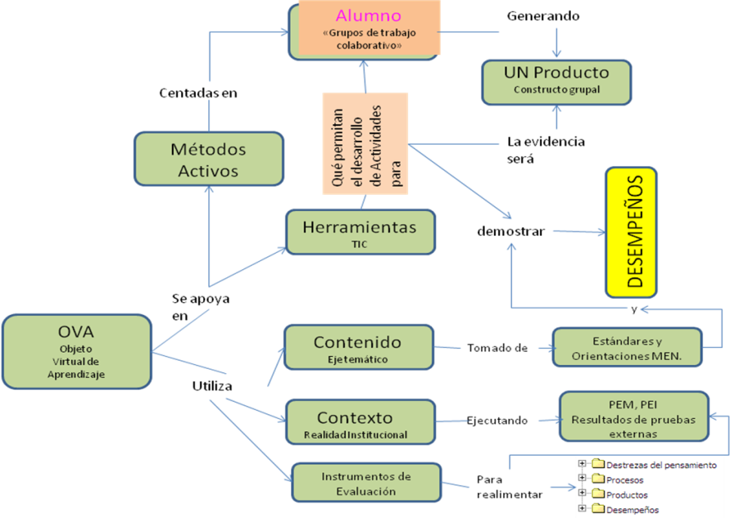
Notes:
* Si alguno de estos problema causaron una demora en el programa o se deben analizar en profundidad, coloque los detalles en la siguiente diapositiva.

Slide 4
Herramienta de Autor EDILIM
EdiLIM es un software para crear materiales educativos, especialmente ejercicios aplicables a la docencia y accesibles en forma web.
Notes:
Si hay más de un problema, duplique esta diapositiva tantas veces como sea necesario.
Ésta y las diapositivas relacionadas se pueden colocar en el apéndice u ocultarlas si fuera necesario.

Slide 5
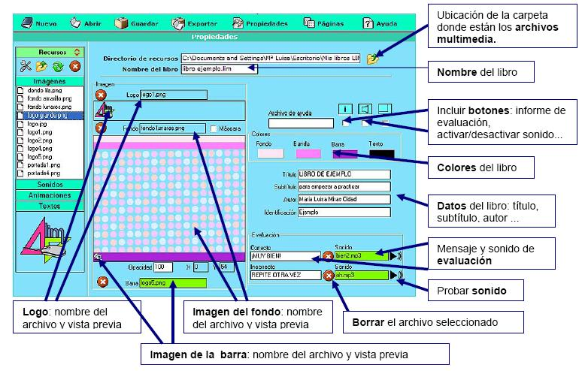
Notes:
Las siguientes diapositivas muestran distintos ejemplos de escalas de tiempo con elementos gráficos SmartArt.
Incluya una escala de tiempo del proyecto, donde se indiquen claramente los hitos y fechas importantes, y resalte dónde se encuentra el proyecto en este momento.

Slide 6
